Slide 1
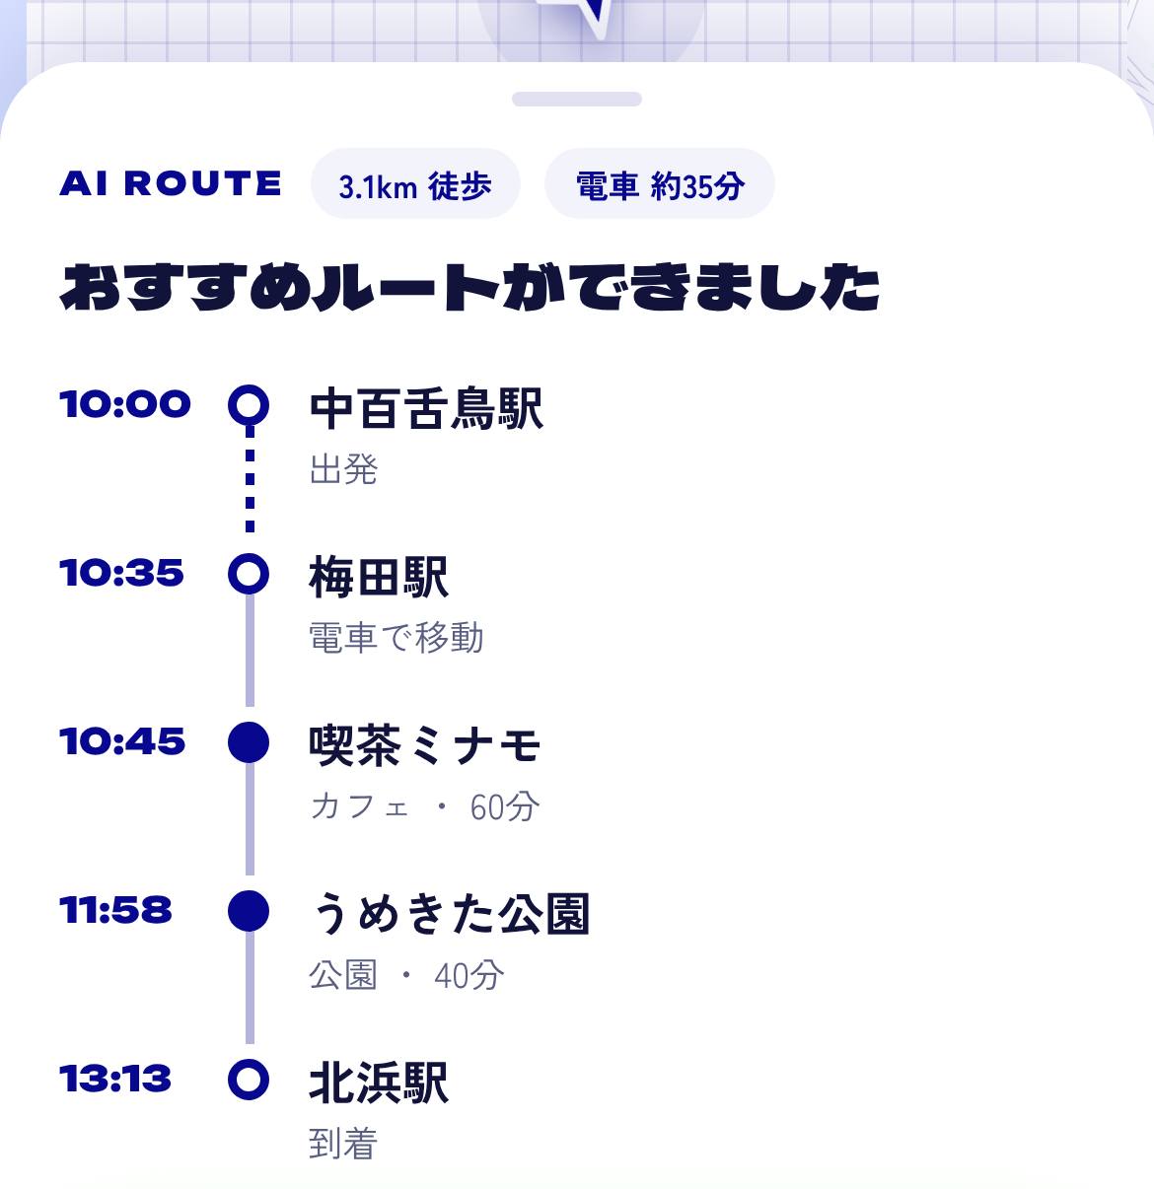
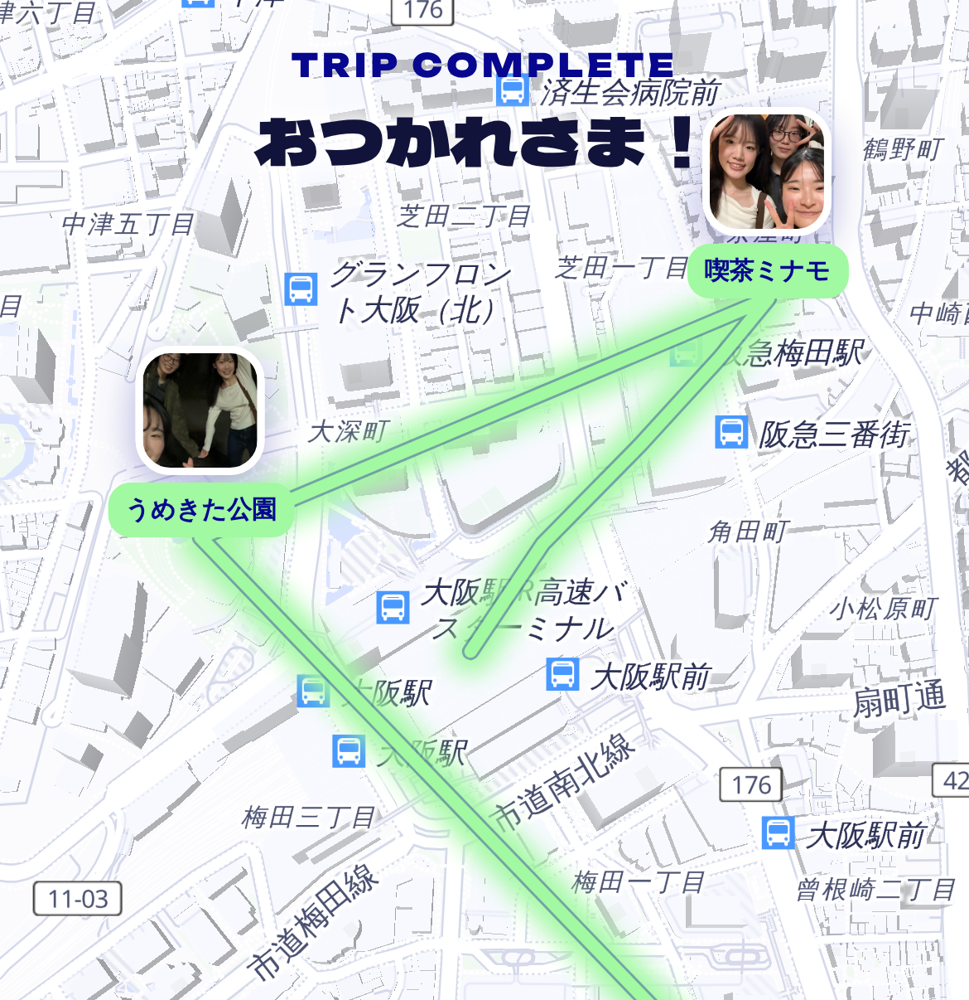
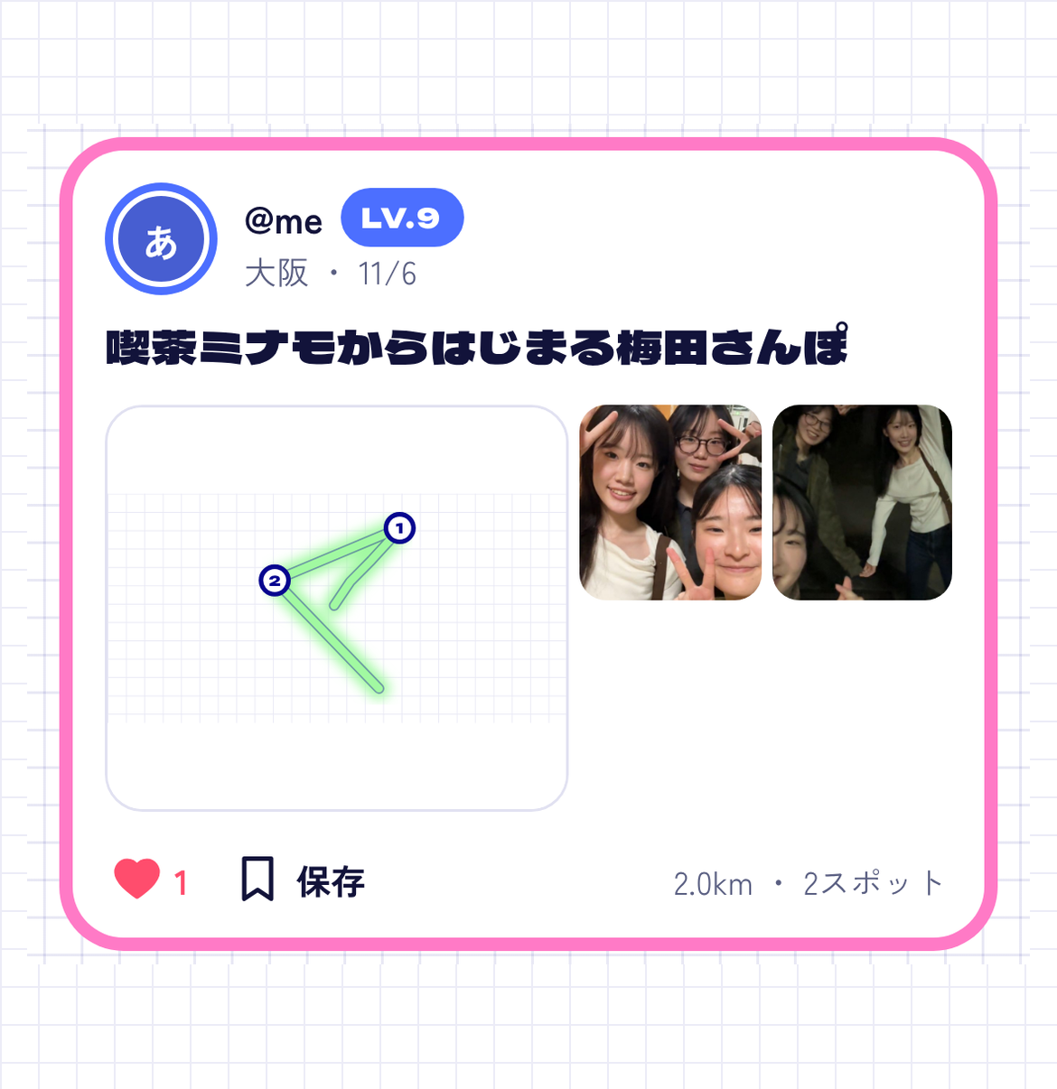
③ 解決策（サービス内容）
3つの機能が、ひとつのアプリで完結
1
計画
2
記録
3
共有
スポットの写真は自動で記録
行きたいところを選ぶだけで
AIがルートを作成
歩いた道が色づき、
スポットで撮った写真が残る
Vlogとルートを公開して
みんなのルートをなぞれる
Notes:
計画・記録・共有の3つの機能を、ひとつのアプリで完結できることを示すスライド。画面はプロトタイプの実際の画面。

